Slide 1
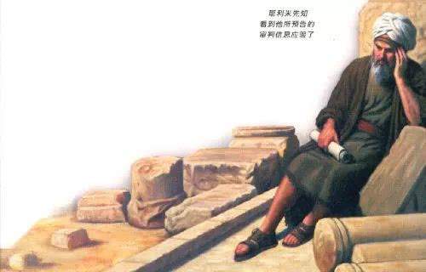
耶利米书（一） 1-6章
圣经概览 04.11.2018

Slide 2
先知耶利米
出生恶王时代，辅佐约西亚，宗教改革，侍奉40年
耶利米名字的含义：神必拔出，神必建立
祭司先知，双重角色，内外受煎，撕裂之痛
一生孤苦磨难，被神约束限制，被人陷害逼迫，坚城铁柱铜墙
流泪的先知，哭泣的先知，受苦的先知，黑夜的先知，列国的先知，爱的先知

Slide 3
耶利米书概论
作者：耶利米，巴禄
写作年代及地点：主前620-560年，犹大，埃及，巴比伦
写作目的：指出犹大拜偶像的罪行，若不悔改必招致神的审判。警笛 -- 再不悔改就来不及了！
主旨：劝勉全国上下要立刻真心悔改归向神，神公义的审判将要速速临到背道的犹大。
历史背景：北国已亡与亚述，南国末后五王，外忧内患
钥节：看哪，我今日立你在列邦列國之上，為要施行拔出、拆毀、毀壞、傾覆，又要建立、栽植。（1：10）

Slide 4
耶利米书概论
耶利米书与新约
耶 7:11 － 太 21:13；可 11:17；路 19:46 （神的殿岂能成为贼窝）
耶 9:23‐24 － 林前 1:31，林後 10:17 （指着主夸口）
耶 31:1 － 林後 6:16 （神和子民）
耶 31:15 － 太 2:18 （拉结哭她的儿女）
耶 31:31‐32 － 來 8:8‐9 （另立新约）
耶 31:31‐32 －來 8:10‐12；來 10:16 （律法写在他们心上）
耶利米书与主耶稣
所处的时代相同－宗教败坏，政治紊乱，国家将亡。
担负的职务相同－万国的先知。
同为本乡所迫－11：21与路4：28－29相比。
生平多苦忧－12，24章与太26章相比。
为众人所戏侮－多处地方相同。
为圣城哭泣－哀歌与路19：41相比。
直斥假宗教之非－3:9-40与太23:13-36；路11:42-52相比。
在难中得安慰－5:12；7:21-22；48:47；49:6与来12:2相比。
如羔羊就死地－11:19（及赛53:7）与路22:51；23:9相比。

Slide 5
耶利米书概论
关于弥赛亚的预言
公义的苗裔（耶23：5-6， 33：15)
另立新约（31：31-34）
按照时间顺序重组耶利米书的章节
約西亞王時期： 耶一 – 七 1：15
約雅敬王時期： 耶二六；耶七 16 – 二十 18 耶二五；四六 – 五一；三六 1 – 8；四五 耶三六 9–32；三五
西底家王時期： 耶二一 – 二四； 耶二七 – 三一； 耶三四 1 – 7；三七 1 – 10；三四 8 – 22； 耶三七 11 – 三八 13；三九 15 – 18；三二 – 三三 ；耶三八 14 – 三九 14 ；
耶路撒冷陷落後：耶五二 1 – 30； 耶四十 – 四四 ；耶五二 31 – 34

Slide 6
BC
640
630
620
610
600
590
580
约哈斯
约雅斤
约西亚
约雅敬
西底家
被掳
耶利米的职事
约西亚
(31年)
被铜链捆锁
如驴般埋葬
约雅敬
(11年)
约哈斯
(3月)
西底家
(11年)
众子被杀
双眼被剜
被掳到巴比伦
2
1
4
被掳到埃及
死于埃及
被掳到巴比伦
晚年获优待
约雅斤
(3月)
3

Slide 7
BC
640
630
620
610
600
590
580
约哈斯
约雅斤
约西亚
约雅敬
西底家
被掳
耶利米的职事
八
岁
登
基
第
8
年
寻
求
神
第
12
年
洁
净
犹
大
第
18
年
修
殿
，
发
现
律
法
书
(共约42年)
第
4
年
(605)
(597)
第
二
批
被
掳
：
以
西
结
在
内
的
主
力
(586)
第
三
批
被
掳
：
残
余
第一批被掳：但以理在内的少数精英

Slide 8
耶利米书的结构大纲
1. 耶利米蒙召做先知（耶1）- 神圣的使命
2. 对犹大的预言（耶2-45）
a) 对犹大的警告 - 12篇信息 (耶2-25章）
b) 犹大对耶利米的回应（耶26-30）
c) 犹大将来的归回- 安慰之书（耶30-33）
d) 审判实现：耶城沦陷及先知下埃及（耶34-44）
e) 补记巴禄蒙召（45章）
3. 对外邦人的預言（耶46-51）
4. 补记历史结局：耶城沦陷（耶52）
或作20篇信息

Slide 9
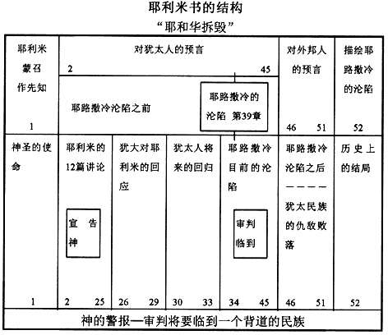

Slide 10
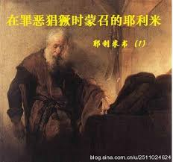
第1章 - 耶利米蒙召

Slide 11
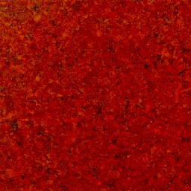
耶利米
便雅悯地亚拿突城的祭司中，希勒家的儿子耶利米的话记在下面。犹大王亚们的儿子约西亚在位十三年耶和华的话临到耶利米。从犹大王约西亚的儿子约雅敬在位的时候，直到犹大王约西亚的儿子西底家在位的末年，就是十一年五月间耶路撒冷人被掳的时候，耶和华的话也常临到耶利米。(耶1:1-3)

Slide 12
第1章 - 耶利米蒙召
蒙召不是出于自己，而是被神选召
神从母腹中就被分别出来
耶利米以“年幼”回避神的呼召
神伸手按耶利米的口传话语
拆毁和建造（倾覆的和建立的）

Slide 13
耶利米
耶利米说，耶和华的话临到我说：「我未将你造在腹中，我已晓得你；你未出母胎，我已分别你为圣；我已派你作列国的先知。」我就说：「主耶和华啊，我不知怎样说，因为我是年幼的。」耶和华对我说：「你不要说我是年幼的，因为我差遣你到谁哪里去，你都要去；我吩咐你说什么话，你都要说。你不要惧怕他们，因为我与你同在，要拯救你。这是耶和华说的。」于是耶和华伸手按我的口，对我说：我已将当说的话传给你。看哪，我今日立你在列邦列国之上，为要施行拔出、拆毁、毁坏、倾覆，又要建立、栽植。(耶1:4-10)

Slide 14
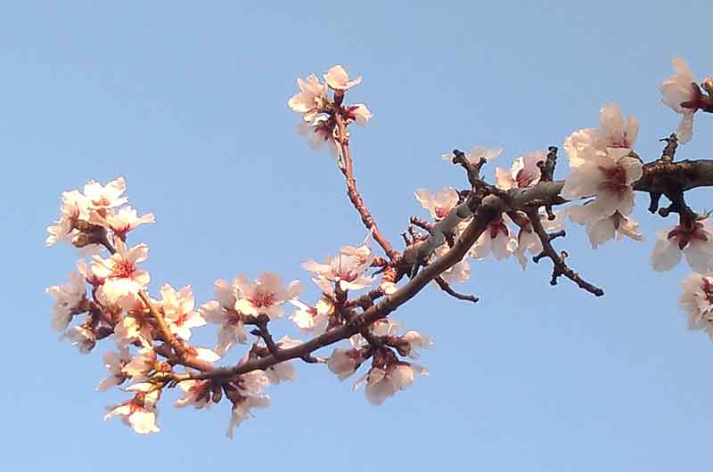
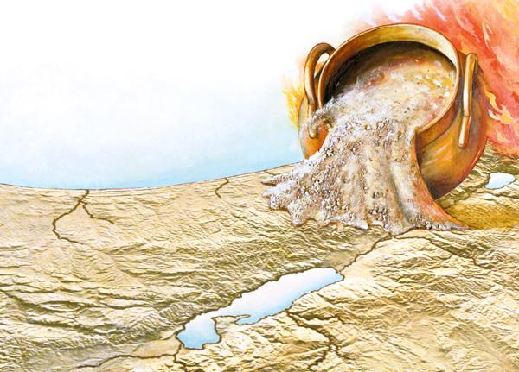
第1章 - 耶利米蒙召
两个异象
杏树枝 -“留意保守”
烧开的锅–神审判沸腾满溢
先知圣神而艰巨的使命：
束腰，说神所说
不要惊惶；作坚城铁柱铜墙
遭全地人反对，但神同在和拯救

Slide 15
耶利米
所以你当束腰，起来将我所吩咐你的一切话告诉他们；不要因他们惊惶，免得我使你在他们面前惊惶。看哪，我今日使你成为坚城、铁柱、铜墙，与全地和犹大的君王、首领、祭司，并地上的众民反对。他们要攻击你，却不能胜你；因为我与你同在，要拯救你。这是耶和华说的。(耶1:17-19)

Slide 16
第一篇信息（2：1-3：5）破裂不能存水的池子

Slide 17
第一篇信息（2：1-3：5）破裂不能存水的池子
时间：约西亚王年间
背景：以色列背弃幼年的恩爱，追随虚无的假神，神与之争辩
你去向耶路撒冷人的耳中喊叫说，耶和华如此说：你幼年的恩爱，婚姻的爱情，你怎样在旷野，在未曾耕种之地跟随我，我都记得。那时以色列归耶和华为圣，作为土产初熟的果子；凡吞吃他的必算为有罪，灾祸必临到他们。这是耶和华说的。（耶2：2-3）

Slide 18
第一篇信息（2：1-3：5）破裂不能存水的池子
神与百姓争辩 - 两件恶事
岂有一国换了他的神吗？其实这不是神！但我的百姓将他们的荣耀换了那无益的神。诸天哪，要因此惊奇，极其恐慌，甚为凄凉！这是耶和华说的。因为我的百姓做了两件恶事，就是离弃我这活水的泉源，为自己凿出池子，是破裂不能存水的池子。（耶2：11-13）

Slide 19
第一篇信息（2：1-3：5）破裂不能存水的池子
神与百姓争辩 – 百姓的罪恶本性
不行神的道：上等的葡萄树，全然是真种子；你怎麽向我变为外邦葡萄树的坏枝 呢？
洗不净的罪：你虽用硷、多用肥皂洗濯，你罪孽的痕迹仍然在我面前显出。
不变的本性：快行的独峰驼，狂奔乱走。野驴惯在旷野，欲心发动就吸风
愚妄的百姓：认木石为父，全然忘記神，自认無辜

Slide 20
第一篇信息（2：1-3：5）破裂不能存水的池子
你为自己做的神在哪里呢？你遭患难的时候，叫他们起来拯救你罢！犹大啊，你神的数目与你城的数目相等。（耶2：28）
处女岂能忘记他的妆饰呢？新妇岂能忘记他的美衣呢？我的百姓却忘记了我无数的日子！（耶2：32）

Slide 21
第一篇信息（2：1-3：5）破裂不能存水的池子
被休的妻子还可以归回
人若休妻，妻离他而去，作了别人的妻，前夫岂能再收回他来？若收回他来，那地岂不是大大玷污了麽？但你和许多亲爱的行邪淫，还可以归向我。这是耶和华说的。（耶 3：1）

Slide 22
第二篇信息（3：6-6章）背道的儿女回来吧
时间：约西亚王年间
背景：背道的以色列行淫被休，奸诈的妹妹犹大“假意归我”
耶和华说：背道的以色列啊，回来吧！我必不怒目看你们；
背道的儿女啊，回来吧！因为我作你们的丈夫…带到锡安。
你们这背道的儿女啊，回来吧！我要医治你们背道的病。
（耶 3：11，14，22）

Slide 23
第二篇信息（3：6-6章）背道的儿女回来吧
约西亚王年间的复兴（代下34-35章）
约西亚8岁登基
16岁寻求他祖大卫的神
20岁除邱坛，砍日像，在各城粉碎偶像，洁净圣地
21岁耶利米18岁蒙召
26岁洁净圣殿，修理圣殿，重获律法书，撕裂衣服，自卑悔改，带着百姓与神重新立约 (王下22-23章）

Slide 24
第二篇信息（3：6-6章）背道的儿女回来吧
在约西亚以前没有王像他尽心、尽性、尽力地归向耶和华，遵行摩西的一切律法；在他以後也没有兴起一个王像他。然而，耶和华向犹大所发猛烈的怒气仍不止息，是因玛拿西诸事惹动他。耶和华说：我必将犹大人从我面前赶出，如同赶出以色列人一般；我必弃掉我从前所选择的这城─耶路撒冷和我所说立我名的殿。（王下23：25-27）

Slide 25
第二篇信息（3：6-6章）背道的儿女回来吧
如何归回
只要承认你的罪孽（3：13）
若从我眼前除掉你可憎的偶像（4：1）
你们当自行割礼，归耶和华，将心里的污秽除掉（4：4）
当洗去心中的恶，使你可以得救（4：14）
行公义，求诚实（5：1）

Slide 26
第二篇信息（3：6-6章）背道的儿女回来吧
我的肺腑啊，我的肺腑啊，我心疼痛！我心在我着面烦躁不安。我不能静默不言，因为我已经听见角声和打仗的喊声。
因此，地要悲哀，在上的天也必黑暗；因为我言已出，我意已定，必不後悔，也不转意不做。
（耶4：19，28）

Slide 27
第二篇信息（3：6-6章）背道的儿女回来吧
因为他们从最小的到至大的都一味地贪婪，从先知到祭司都行事虚谎。他们轻轻忽忽地医治我百姓的损伤，说：平安了！平安了！其实没有平安。（耶 6：13-14）
他们都是极悖逆的，往来谗谤人。他们是铜是铁，都行坏事。风箱吹火，铅被烧毁；他们炼而又炼，终是徒然；因为恶劣的还未除掉。人必称他们为被弃的银渣，因为耶和华已经弃掉他们。（耶6：28-30）

Slide 28
思考题
耶利米幼年蒙召做先知，他是怎么从不肯到肯接受这项神圣的使命？神对他承担这项使命的忠告是什么？
我们有否为自己凿过蓄水的池子，如何时时仰望倚靠神这活水的泉源不离弃？（第一，六组）
当我们在生活中遇到背道的儿女，毁约的配偶会有什么感觉和反应？你是如何体会神今天面对祂背道的儿女和毁约的妻子的感觉？（第二，五，七组）
神呼唤百姓的归回，如何归回法？当你里面觉得需要归回主的时候，是如何去做的？（第三，四组）

